Slide 1
Análise de Texto Apresentação

Slide 2
Análise de projeto slide 2
Tema do projeto
Tema:
Análise de texto
Problemática:
Como melhorar taxas de conversão de vendas, fidelizar clientes e segmentar públicos-alvo. identificar tendências, mudanças comportamentais e oportunidades.
Solução proposta:
Criar uma aplicação para permitir que empresas possam medir as opiniões de seus clientes, fazer revisões de produtos e coletar feedback para facilitar a análise dos sentimentos e a tomada de decisões baseadas em dados.
A aplicação utilizará técnicas de análise de texto para permitir que as empresas extraiam e classifiquem automaticamente informações tais como menções em mídias sociais, e-mails, tickets de suporte, revisões de produtos e respostas a pesquisas.

Slide 3
Análise de projeto slide 2
Escopo do projeto
Entrada de dados:
Obter dados da mídias sociais em formato texto da API do Twiter.
O dataset será um arquivo contento o texto obtido do twiter.
Processamento e classificação texto:
Utilizaremos algoritmos de machine learning para aprendizagem de emoções como Alegria e Medo, classificação por tópicos, agrupamentos e correlações semânticas.
Algoritmo de Naives Bayes.
Utilizaremos o Phyton para mineração e classificação do texto.

Slide 4
Análise de projeto slide 2
Estrutura do produto
ACESSO A MIDIAS SOCIAIS
FRONT END PARA OPERAÇÃO
DA APLICAÇÃO
ENTREGAS DO PROJETO
ALGORITMOS DE ANÁLISE
DE TEXTO E SENTIMENTO
RELATÓRIOS
ALGORITMOS DE MACHINE
LEARNING
ANÁLISE DE DADOS

Slide 5
Análise de projeto slide 4
Apresentação resultados
Entrada de dados.
Mídias Sociais
Análise de dados.
NPS
Integrações via API
Text Mining
Analytics
Rede Neural de aprendizagem
Análise de opinião
Datasets Específicos
Tendências

Slide 6
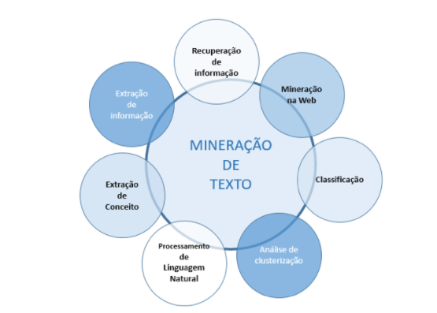
Análise de projeto slide 4

Slide 7
Organograma squad
Marcus de Marchi
Gerente de projetos
WENDELL DE LIMA
Product Owner
Marcus de Marchi
Oseias Beu
Everton Machado
WENDELL DE LIMA
Desenvolvedor
Desenvolvedor
Cientista de dados
Cientista de dados

Slide 8
Sumário Executivo
STATUS PROJETO
80%
Realizado Planejado Anterior
70%
50%
Entregas | Indicador | Fase | Data Alvo | % Concluído | Status
Escopo e Planejamento |  | Iniciação | 17/07/2021 | 100% | Concluído
Acesso API Twiter |  | Discorvery | 31/07/2021 | 100% | Concluído
Definição Layout Dataset |  | Execução | 31/07/2021 | 100% | Concluído
Algoritmo Análise de Texto |  | Execução | 31/07/2021 | 100% | Concluído
Algoritmo Análise de Sentimento ML |  | Execução | 31/07/2021 | 100% | Concluído
Relatório NPS |  | Execução | 07/08/2021 | 85% | Em andamento
Elaboração protótipo |  | Execução | 07/08/2021 | 5% | Em andamento
Relatório Análise e Tendência |  | Backlog | 07/08/2021 | 0% | Não iniciado
Apresentação |  | Execução | 07/08/2021 | 30% | Em andamento
Conforme previsto
Desvios que podem ter impacto se não tratados
Desvios com impacto e necessidade de ação imediata

Slide 9
Timeline projeto Análise de texto
Definição Escopo e Planejamento
Execução
Acesso Mídias e Sites
Algoritmos ML
Protótipos APP
Relatórios e Análise
Apresentação
17/07
24/07
31/07
7/08
Go Live!
Não Iniciado
Iniciado
Atenção
Concluído
Atrasado
Atual

Slide 10
Pontos de Atenção e Riscos
Id |  | Descrição | Data Planejada | Impacto | Responsável | Ação Mitigação
01 |  | Acesso API Facebook | 31/07/2021 | Geração do dataset | Time DEV | Alteração de Escopo
02 |  | Acesso API Twiter | 31/07/2021 | Geração do dataset | Time DEV | Alteração de Escopo
03 |  | Acesso API Linkedin | 31/07/2021 | Geração do dataset | Time DEV | Alteração de Escopo
04 |  | Limitação da API do Twitter | 31/07/2021 | Geração do dataset | Time DEV | Geração de bases recorrentes para visualização no PBI
05 |  | Limitação da API do de conversão de linguagem | 31/07/2021 | Geração de polaridades | Time DEV | Geração de bases recorrentes para visualização no PBI
Finalizada
Baixo Impacto Não impeditivo
Alto Impacto e/ou Impeditivo para entrega

Slide 11
Mudanças
Descrição da Mudança | Tipo | Status | Solicitante
Acessar somente API Twiter | Escopo | Aprovada | TI
Solicitar prazo adicional para entrega das APIs | Prazo | Aberta | TI
Solicitar Custo adicional para acesso as APIs | Custo | Aberta | TI
Utilização de PBI para visualização de insights |  |  | TI

Slide 12
Evidências das Entregas
https://github.com/OseiasBeu/TCC_Dta_Science

Slide 13
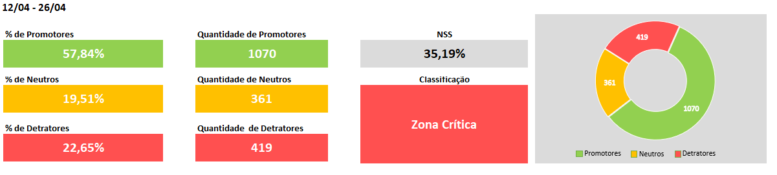
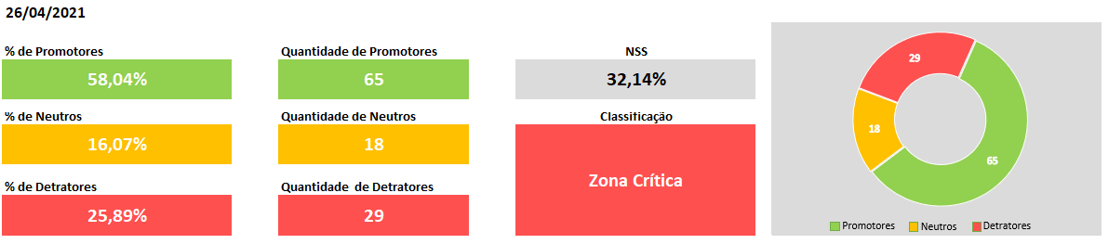
NPS - Modelo proposto
Julho/2021
30/07/2021

Slide 14
Obrigado

